Slide 1
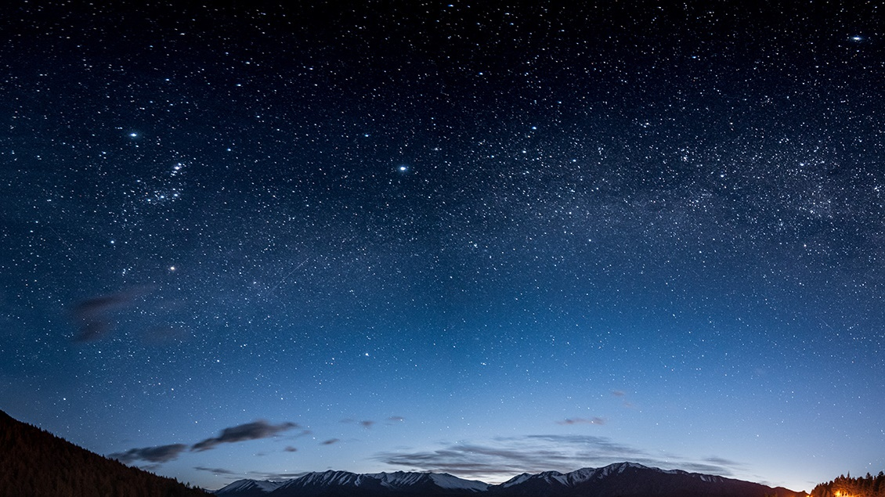
Информация. Интернет
Information. The Internet
Notes:
1

Slide 2
Что такое информация?
Сведения об окружающем мире и протекающих в нём процессах, воспринимаемые человеком или специальным устройством.
Передача информации. Теория информации (раздел кибернетики, изучающий способы измерения и передачи информации). (Из словаря Ожегова)

Slide 3
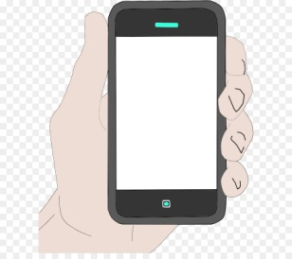
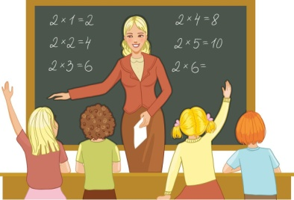
Где человек добывает информацию?

Slide 4
Что такое интернет?
всемирная система объединенных компьютерных сетей для хранения и передачи информации. Часто упоминается как Всемирная сеть и Глобальная сеть, а также просто Сеть Интерне́т (англ. Internet,)

Slide 5
Как получить информацию в интернете?
В поисковике ввести информацию, которая интересует
Просмотреть некоторые, ознакомиться с содержанием
Нужное скопировать (или скачать) на свой компьютер
Notes:
5

Slide 6
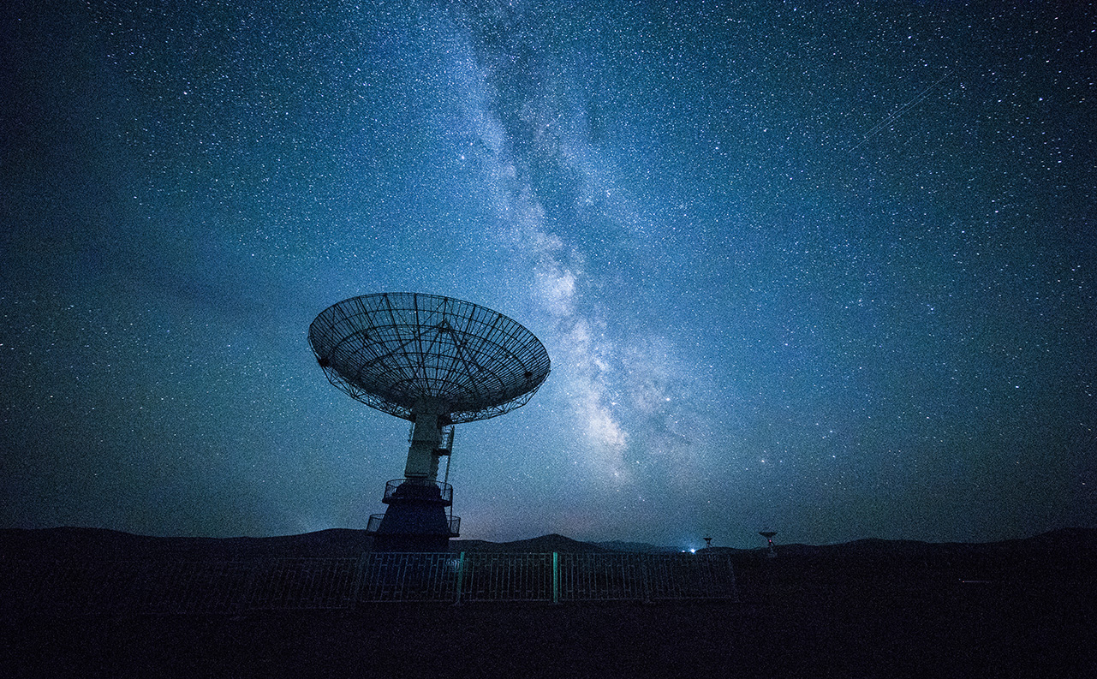
Браузер
Notes:
6

Slide 7
Проверим!
Let's check it out
Notes:
7

Slide 8
Откуда Эти строки и кто их автор?
Джинн сел, подперев подбородок рукой, и стал придумывать великое заклинание, а верблюд все смотрел на свое отражение в луже воды.

Slide 9
Верный ответ
«Отчего у верблюда горб»
Редьярд Киплинг

Slide 10
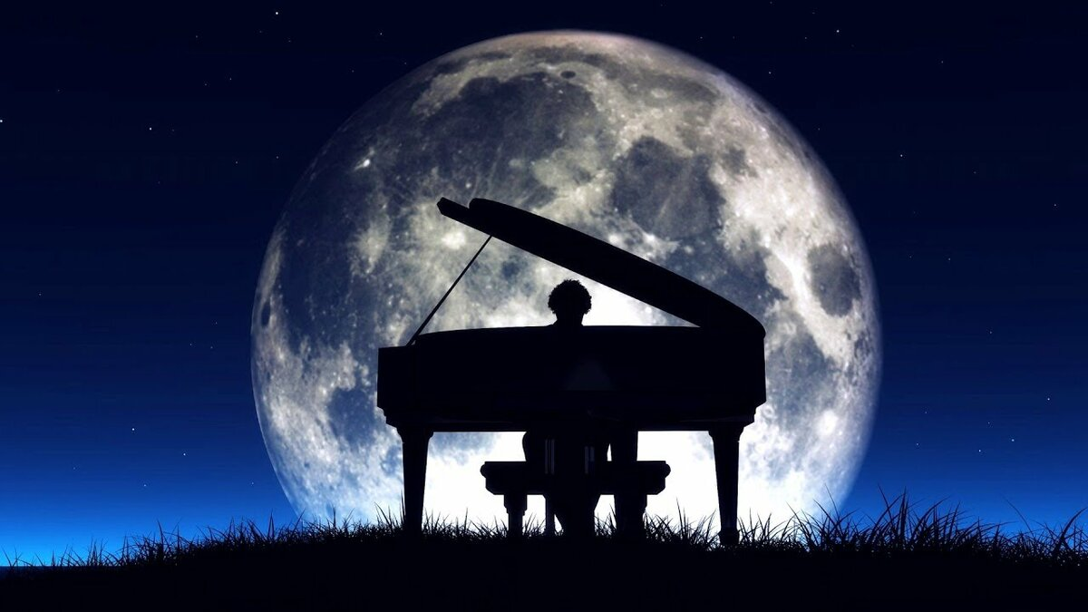
Кто, когда, написал эту музыку и кому посвятил?
Лунная соната

Slide 11
Верный ответ
Настоящее название произведения – Соната для фортепиано № 14 до-диез минор.
Написал ее великий немецкий композитор Людвиг ван Бетховен.
в 1801-м году.
посвящено юной семнадцатилетней девушке по имени Джульетта Гвиччарди.

Slide 12
Задание
Объединиться в группы по 5 человек (обязательно нужен человек с доступом в интернет)

Slide 13
1 вариант: найти информацию про Илью Муромца (кто такой, где упоминается)
2 вариант: найти информацию про Космодемьянскую Зою Анатольевну (кто такая, исполнила ли задание полностью)
3 вариант: найти информацию про Ивана Бунина (кто такой, за что получил Нобелевскую премию)
4 вариант: найти информацию про семь чудес света (что туда входит, почему считается чудом света)
5 вариант: найти информацию про Оймякон, Россия (что это, чем знаменито)

